Slide 1
１．果樹経営支援対策事業・果樹未収益期間支援事業 ２．果樹先導的取組支援事業・果樹未収益期間支援事業
更新：令和5年1月12日
支援 system （機能追加のご案内）
公益社団法人福島県青果物価格補償協会

Slide 2
機能追加概要
機能追加・・１
同じ情報を、次の登録番号に引継ぎできるようにしました。
機能追加・・2
支援対象者：「農地中間管理機構」の対応ができるようにしました。
機能追加・・３
実績報告において、農業者情報（氏名など）の変更があった場合の対応ができるようにしました。
機能追加・・４
実績報告において、栽培区分の変更があった場合の対応ができるようにしました。（品種変更も可）
機能追加・・５
品目に連動した「栽培区分」のみ、リスト表示するようにしました。
機能追加・・６
品目に連動した「生産を振興する品種」をリスト表示するようにしました。
（更に、品種ごとに本数管理が必要な場合、対応ができるようにしました。）
機能追加・・7
果樹先導的取組支援事業での「雨よけ設備設置」に対応する変更をしました。

Slide 3
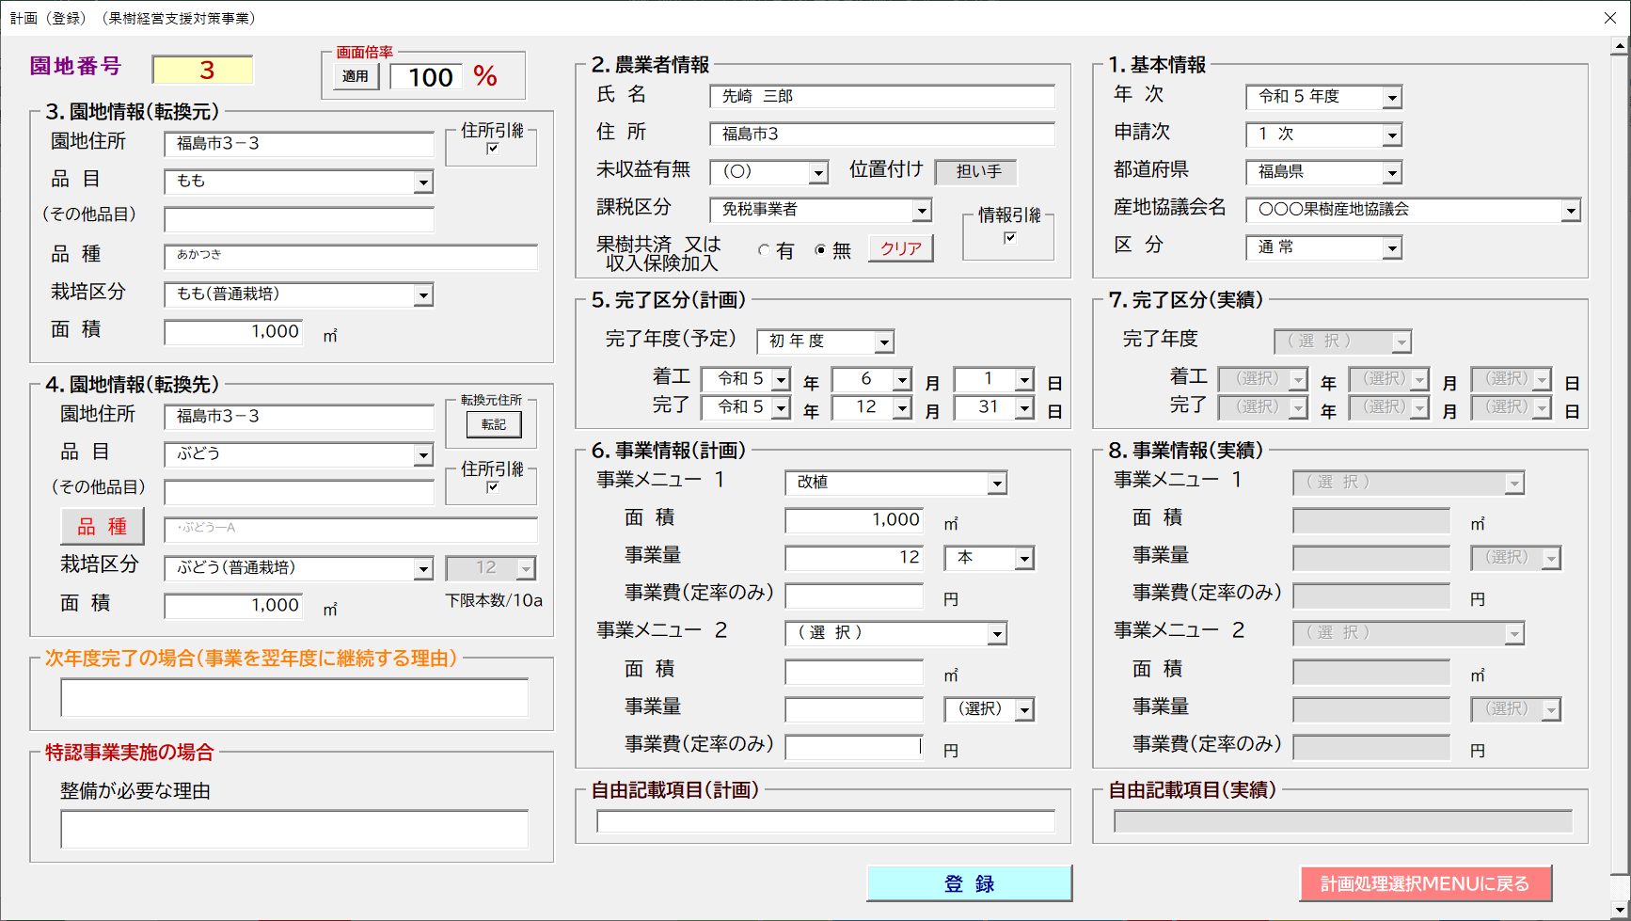
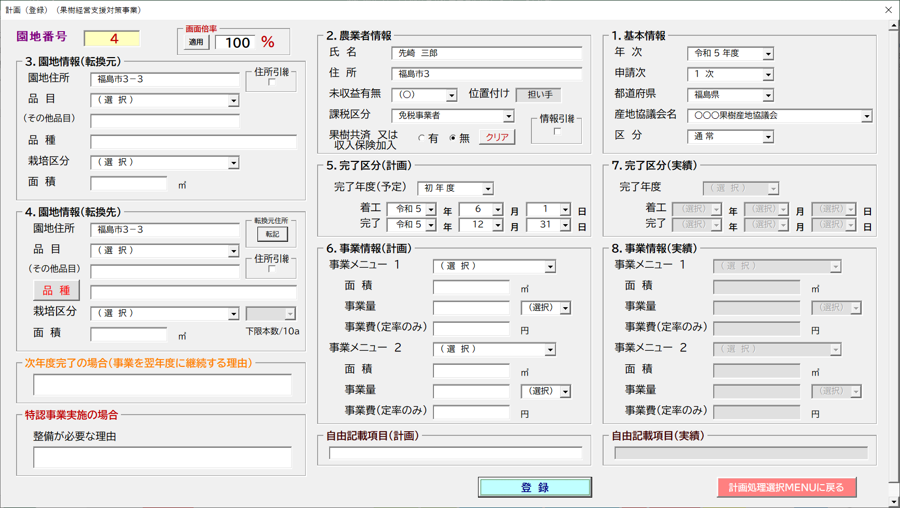
機能追加・・１
同じ情報を、次の登録番号に引継ぎできるようにしました。
Comment．1
同じ情報を、次の登録番号に引継ぎする場合は、☑する。
農業者情報、園地住所が引継がれる。
転換元住所と転換先住所が同じ場合、
転記ボタンを押すことで、情報が転記されます。

Slide 4
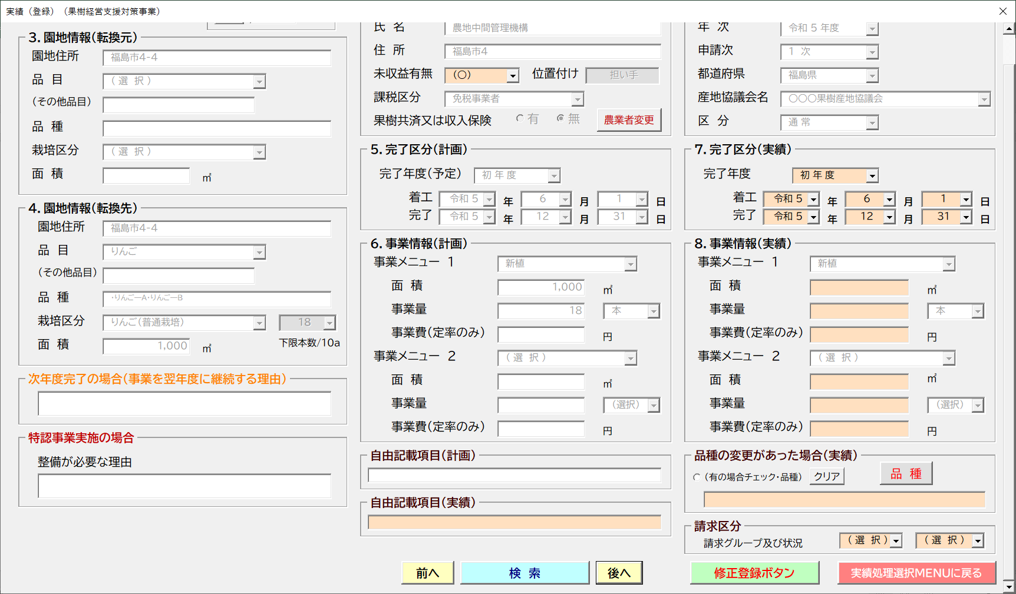
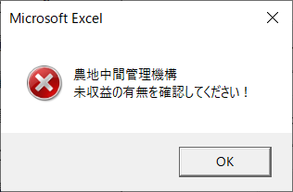
機能追加・・２
支援対象者：「農地中間管理機構」の対応ができるようにしました。
Comment．2
支援対象者が、農地中間管理機構の時・・実績登録時に、未収益の有無を確認してください！のメッセージが出ます。
Comment．3
（１）借手が決まった場合
未収益有無・・（○）
（２）借手が決まっていない場合
未収益有無・・（選択）
（未収益支援実績計上）

Slide 5
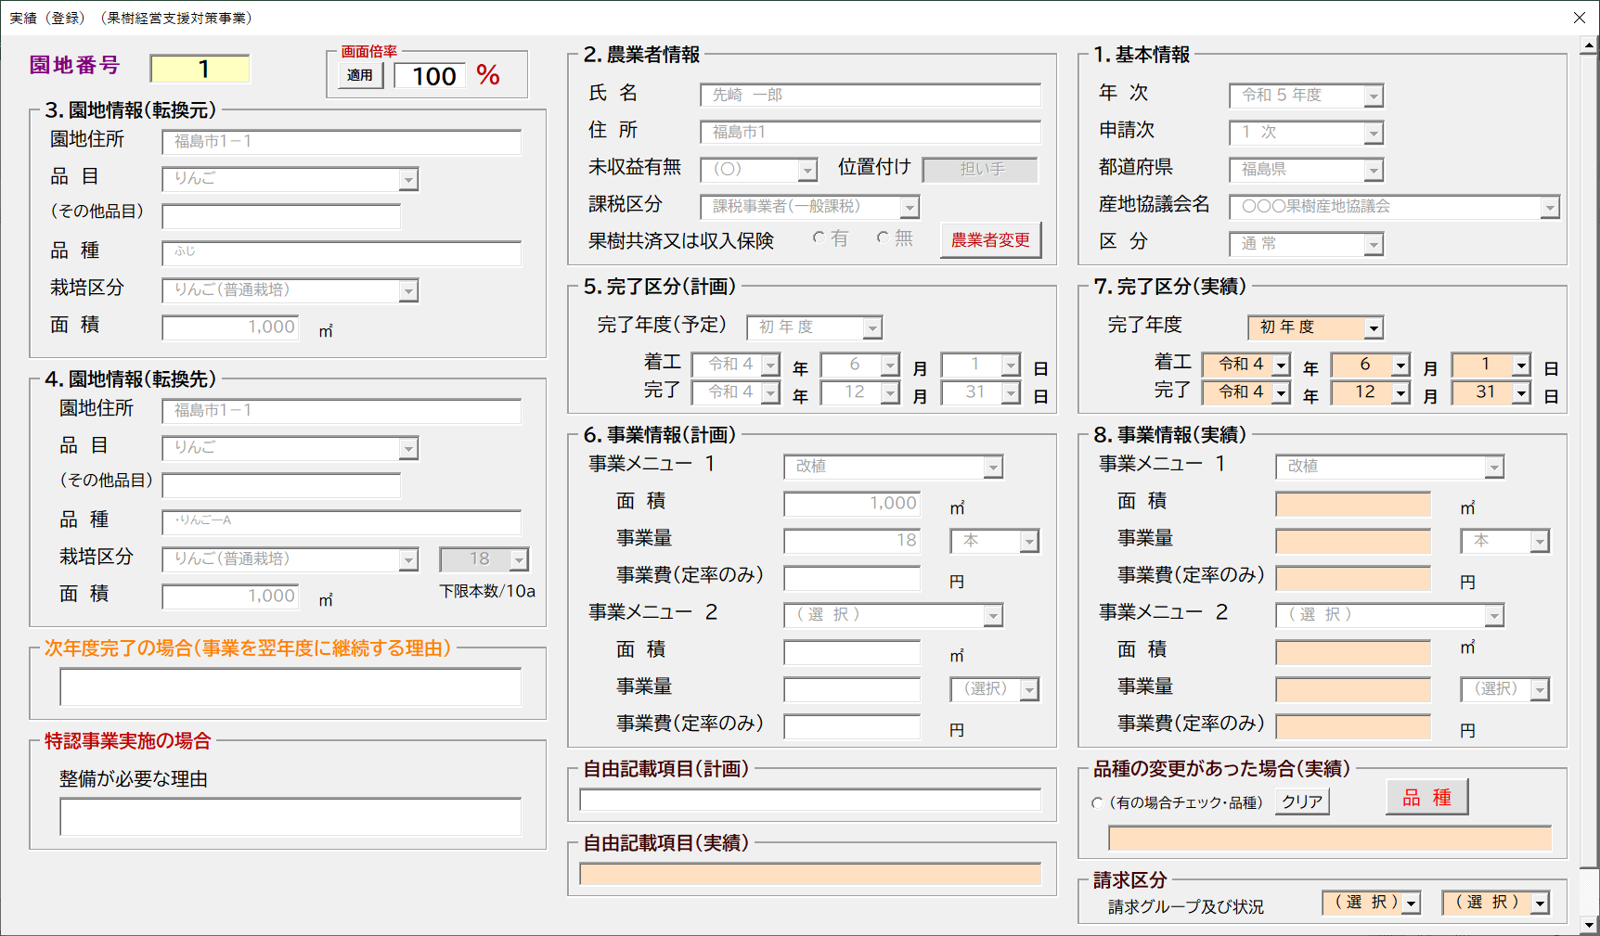
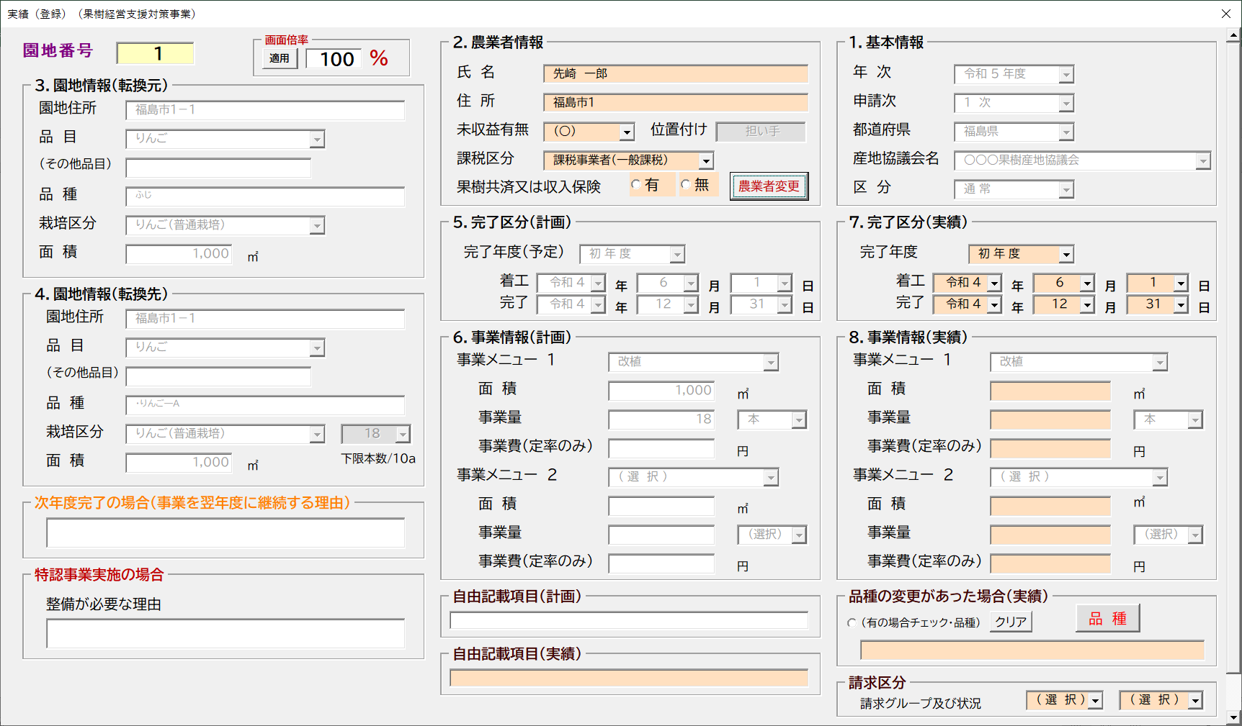
機能追加・・３
実績報告において、農業者情報（氏名など）の変更があった場合の対応ができるようにしました。
Comment．4
農業者情報に変更が生じる場合・・実績登録時に、農業者変更ボタンを押すことで、修正が可能となります。

Slide 6
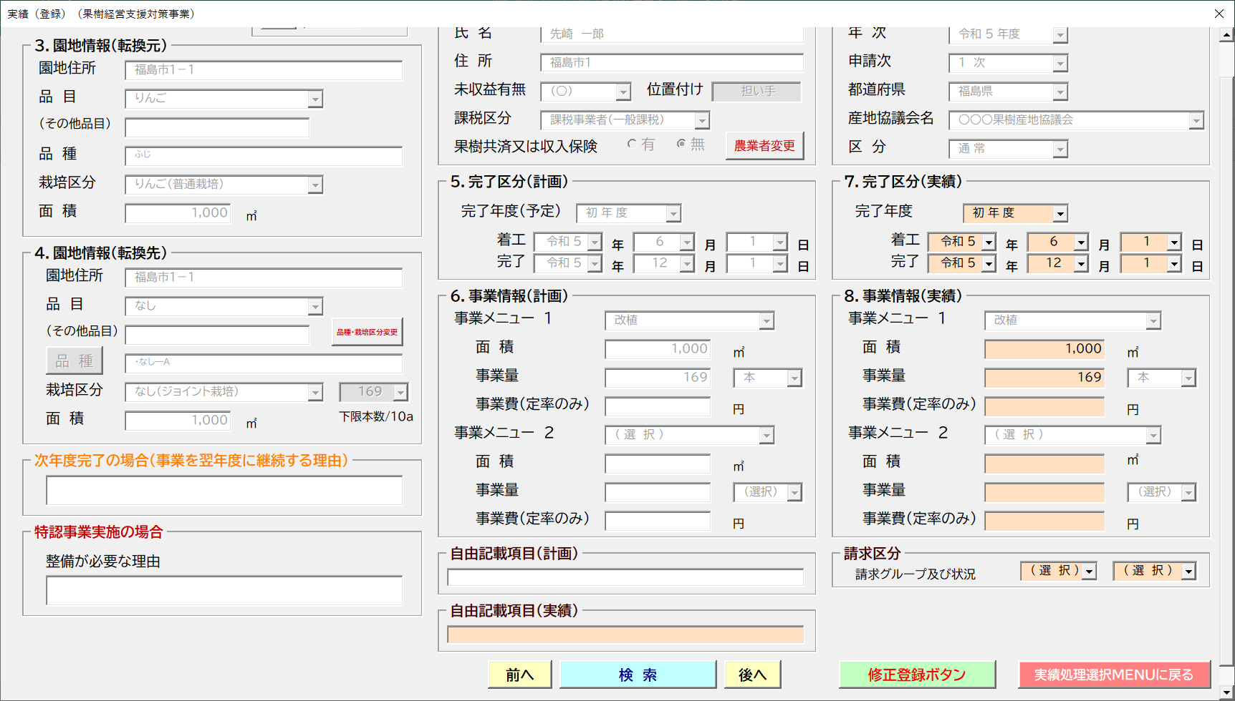
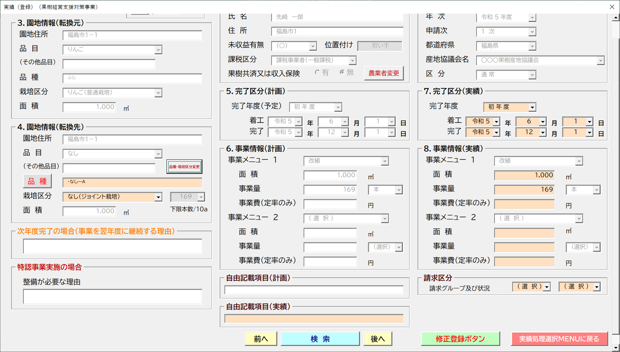
機能追加・・４
実績報告において、栽培区分の変更があった場合の対応ができるようにしました。（品種変更も可）
Comment．５
栽培区分等に変更が生じる場合・・実績登録時に、品種・栽培区分変更ボタンを押すことで、修正が可能となります。

Slide 7
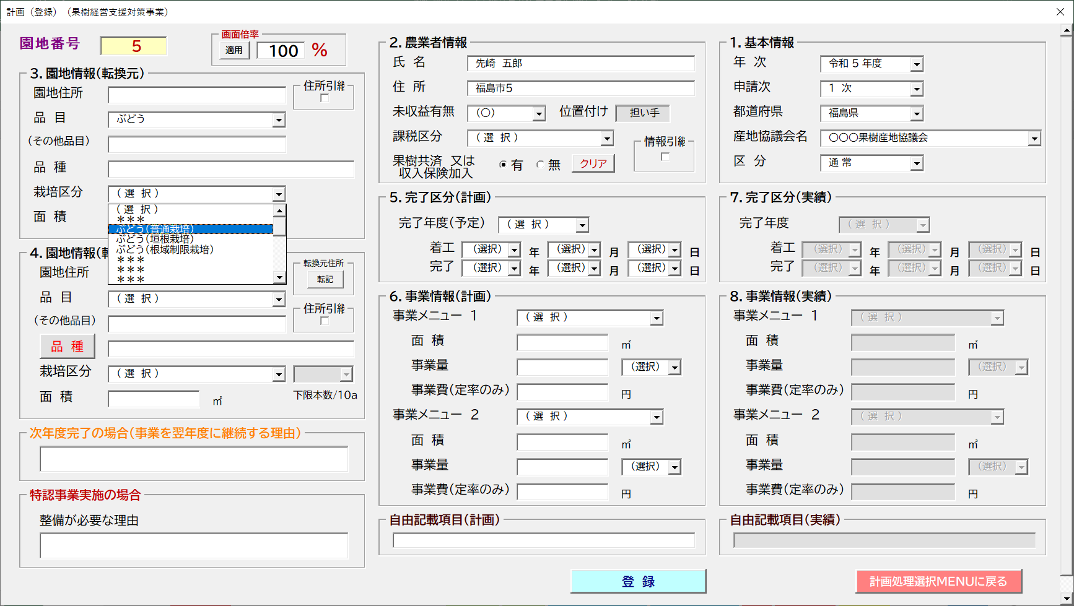
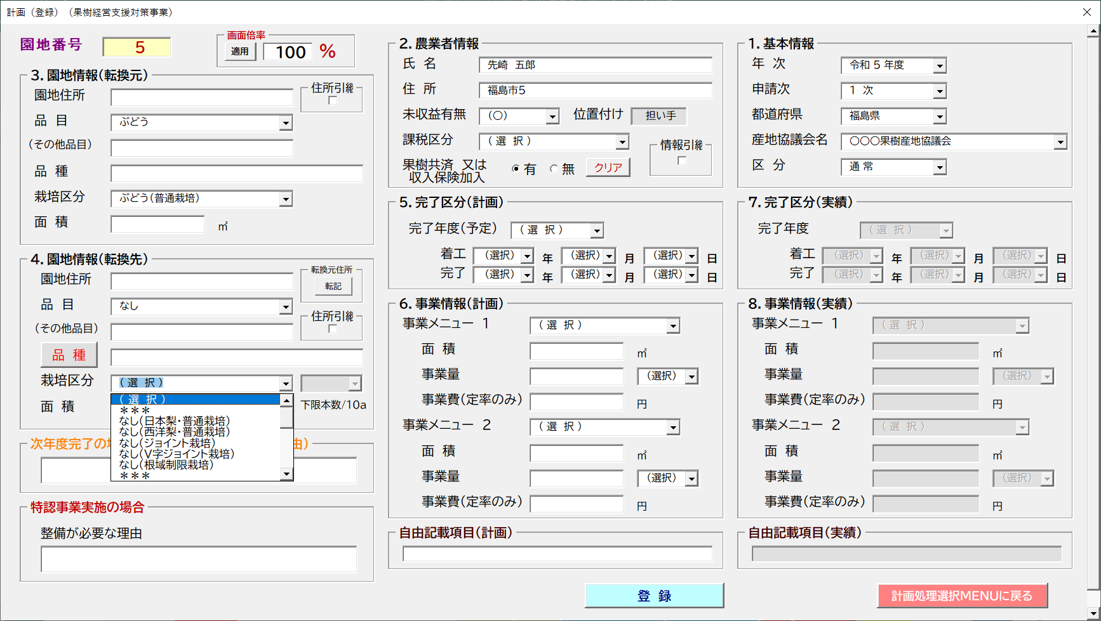
機能追加・・５
品目に連動した「栽培区分」のみ、リスト表示するようにしました。
Comment．６
転換元情報、転換先情報で・・品目を選択すると、その品目に関する栽培区分のみ、リスト表示します。

Slide 8
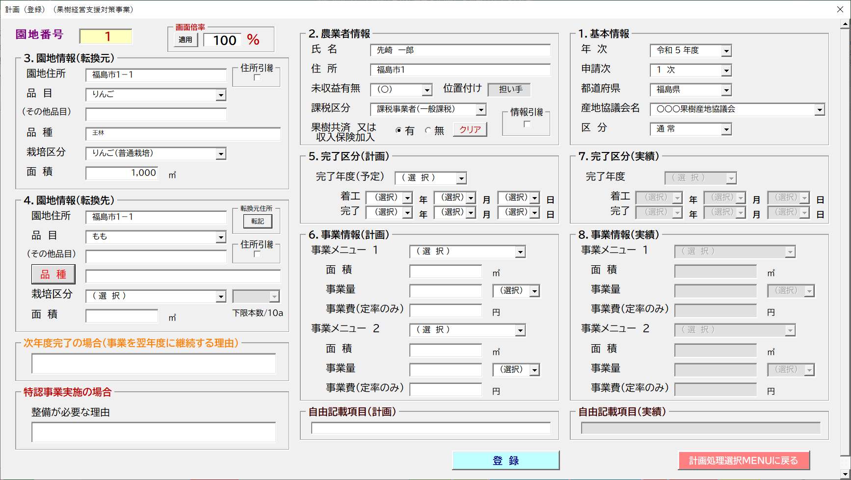
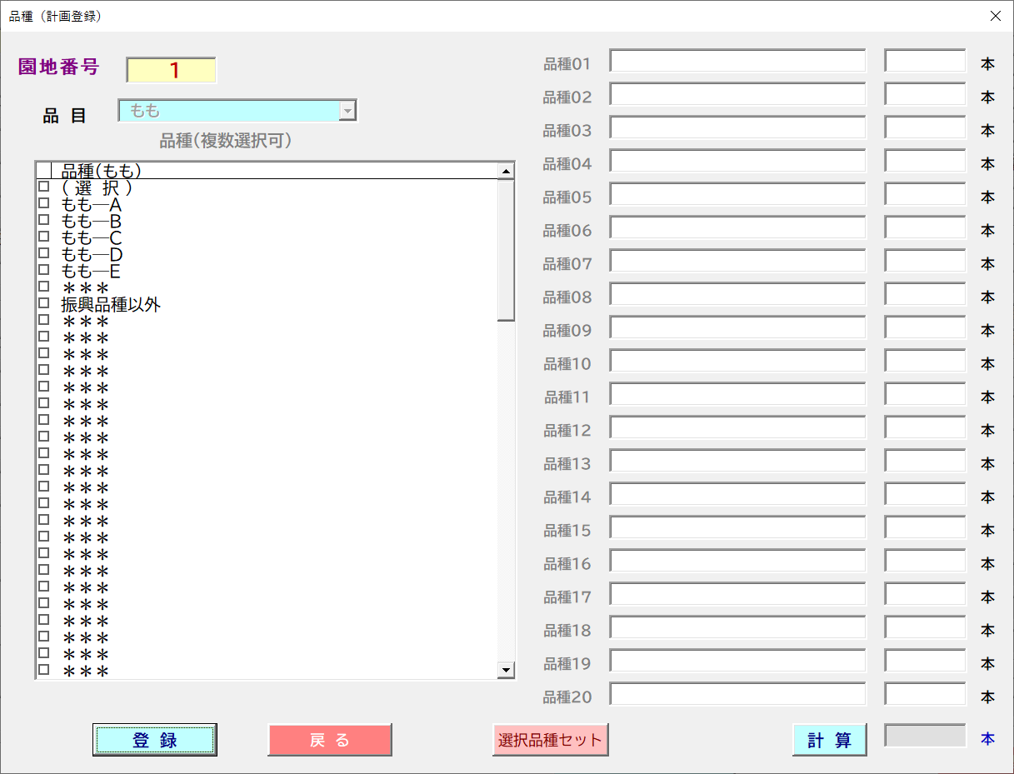
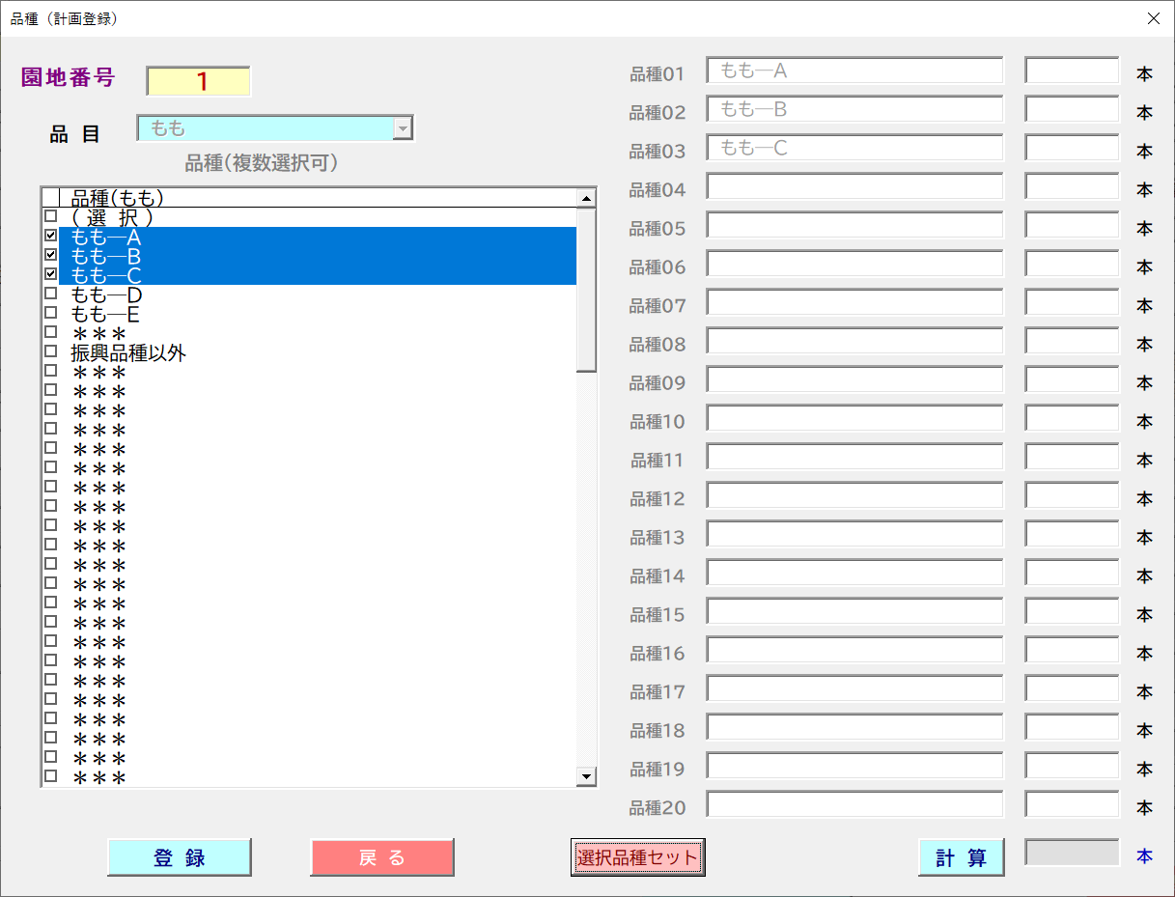
機能追加・・６
品目に連動した「生産を振興する品種」をリスト表示するようにしました。
Comment．７
転換先情報で・・品目を選択し、品種ボタンを押すと、その品目に関する生産を振興する品種がリスト表示します。
Comment．８
品種ごとに本数管理をしたい場合は、選択品種セットボタンを押すと、選択した内容が表示されます。

Slide 9
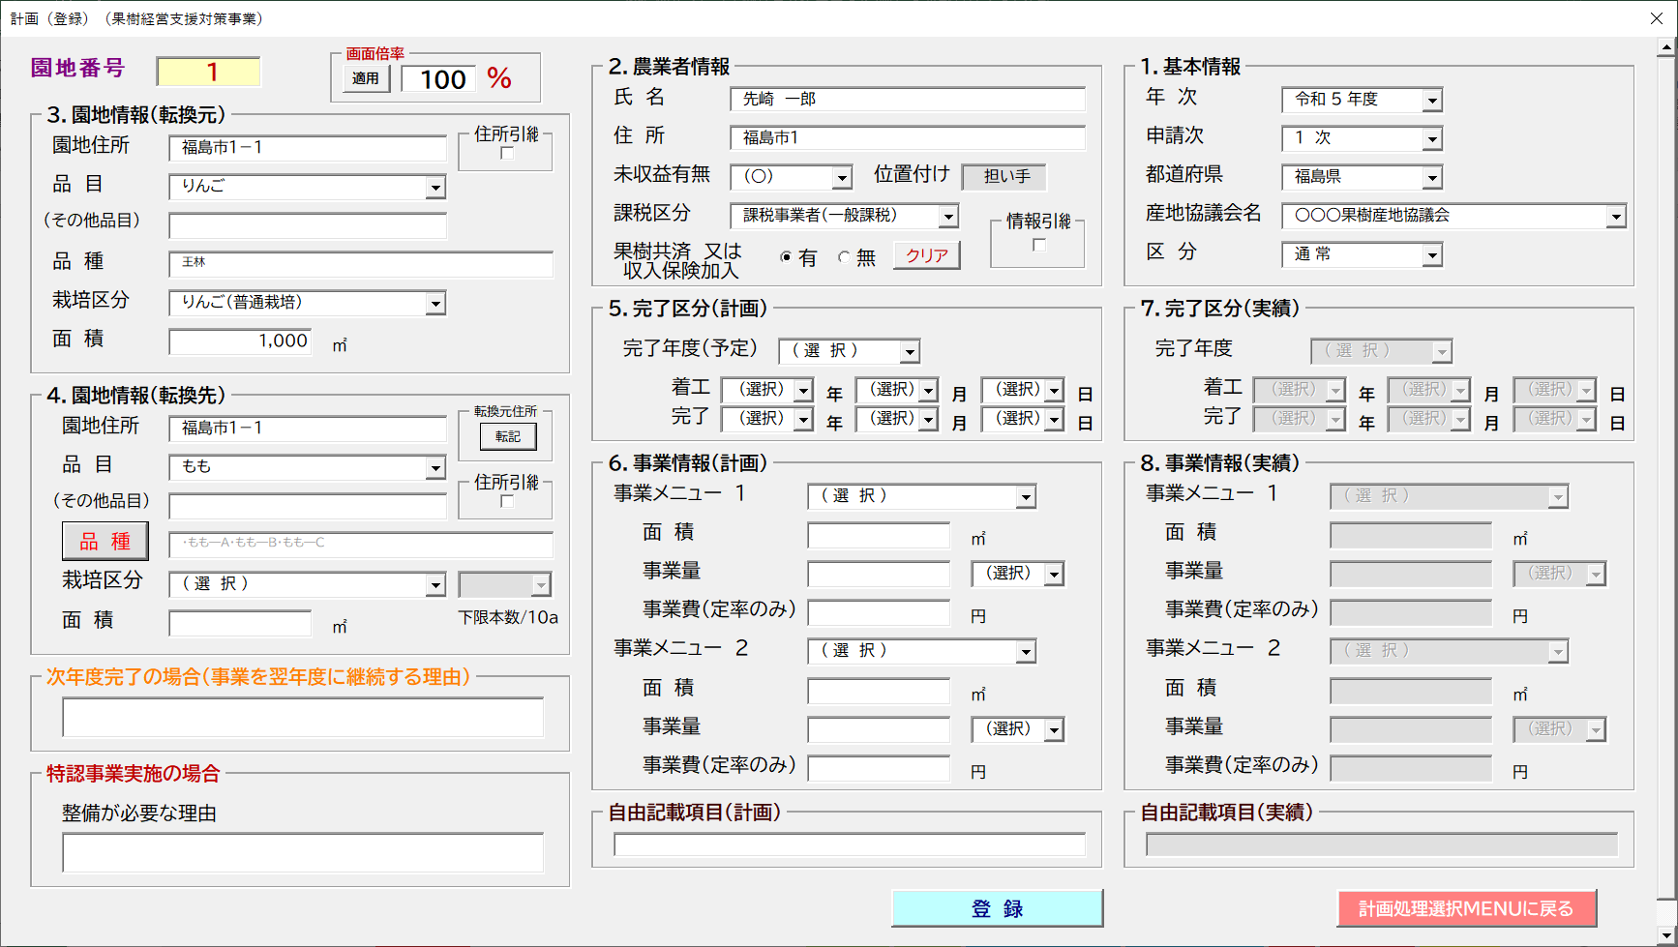
機能追加・・６
品目に連動した「生産を振興する品種」をリスト表示するようにしました。
Comment．9
品種ごとの本数を入力後・・計算ボタンを押すと合計本数が表示されます。
Comment．10
この内容で、よろしければ、登録ボタンを押します。
○結果は、登録画面に反映します。
なお、品種ごと本数は、シート名：データ蓄積２に保管されますので、必要に応じご活用ください。

Slide 10
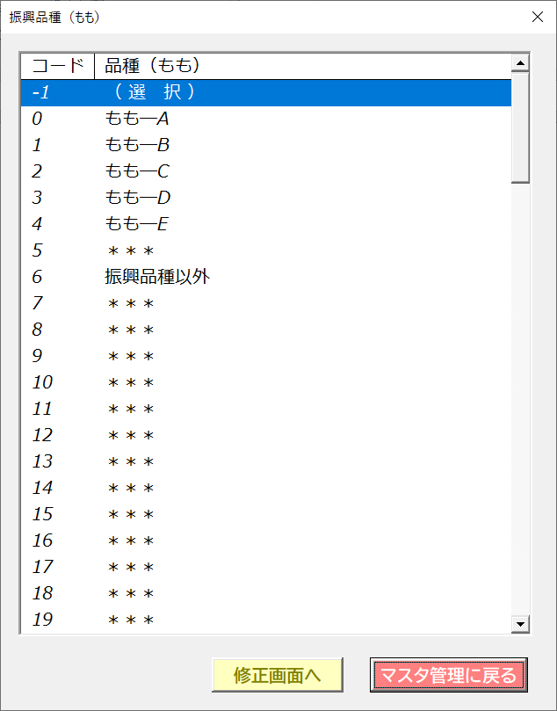
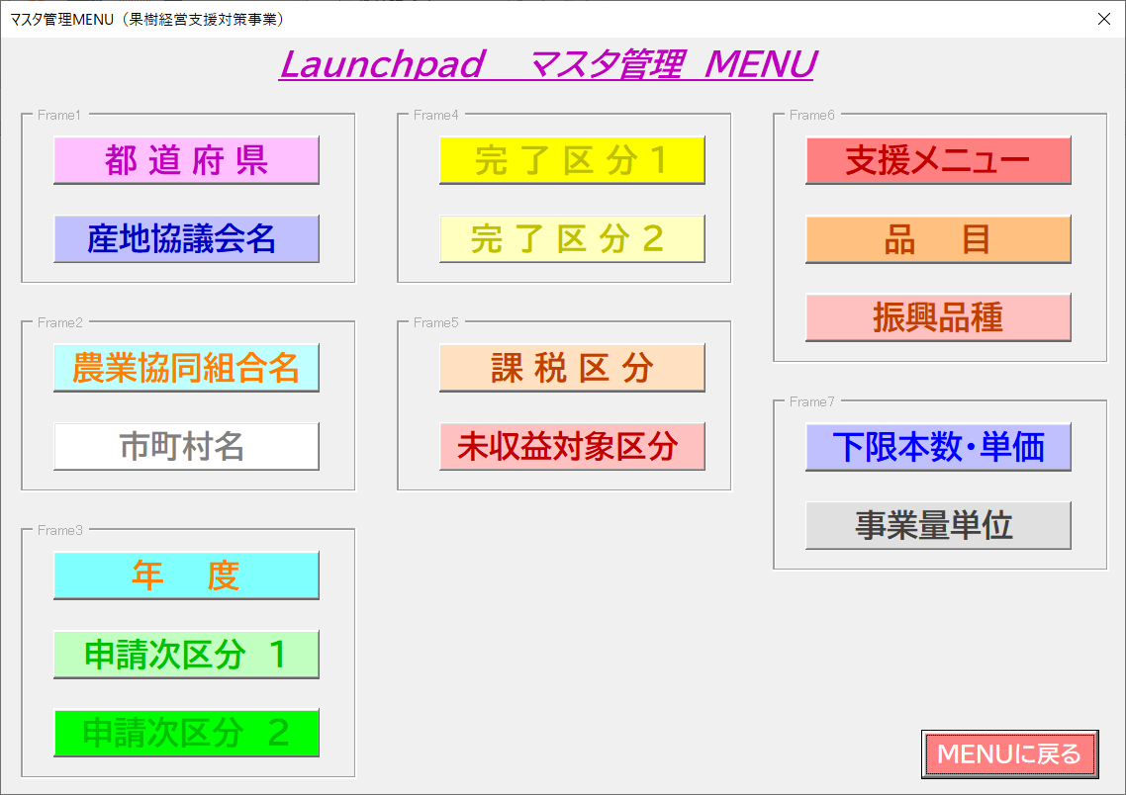
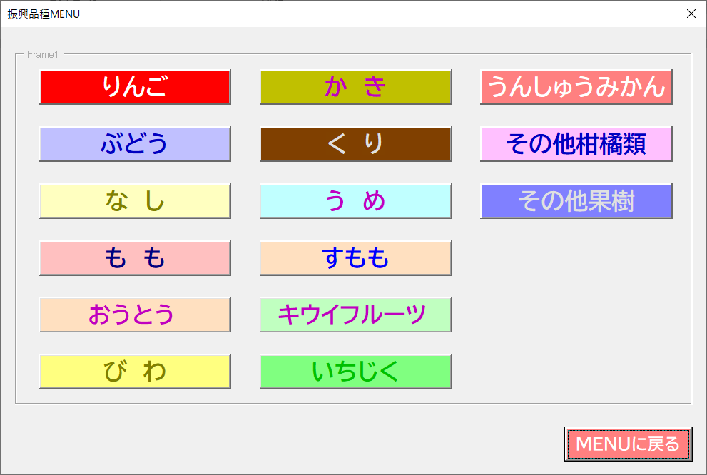
機能追加・・６
品目に連動した「生産を振興する品種」をリスト表示するようにしました。
Comment．11
生産を振興する品種をリスト表示するためには、マスタ登録が必要です。

Slide 11
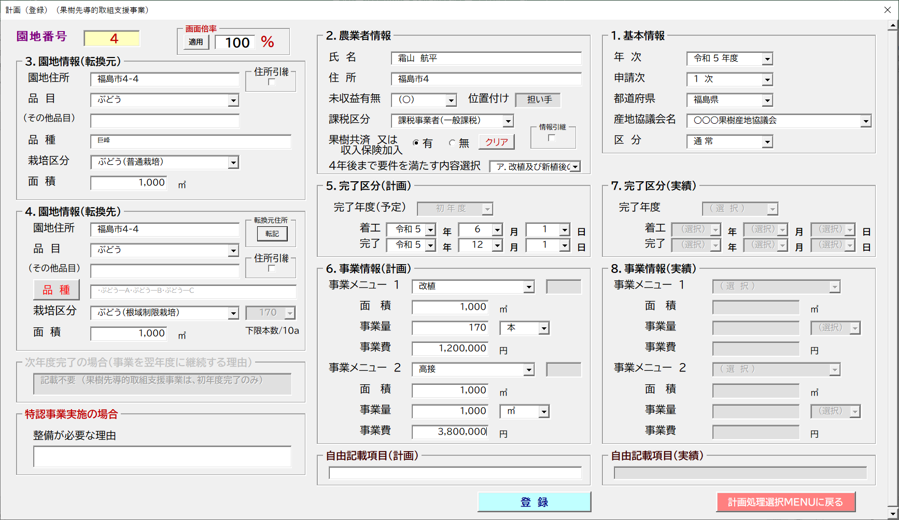
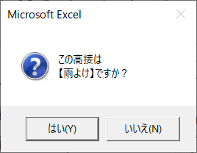
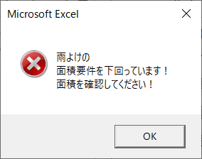
機能追加・・７
果樹先導的取組支援事業での「雨よけ設備設置」に対応する変更をしました。
Comment．12
事業メニュー1及び事業メニュー２
において、『高接』を選択した場合
【雨よけ】かどうかのメッセージが出る。
Comment．13
概ね10アールを下回った場合・・

Slide 12
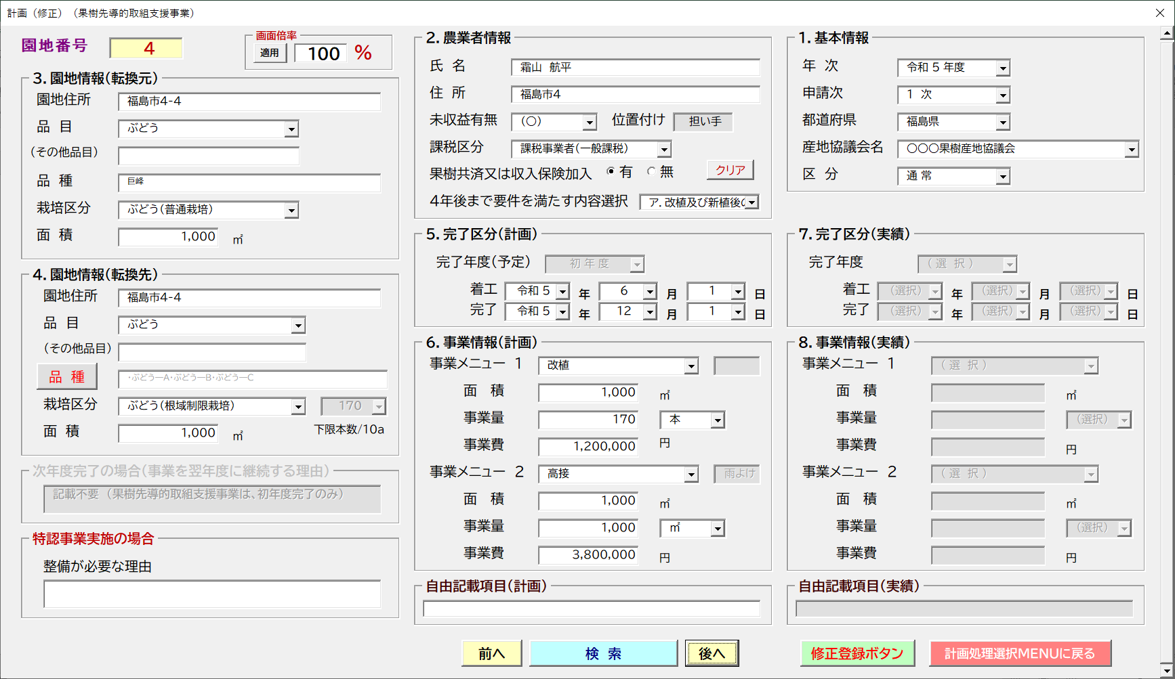
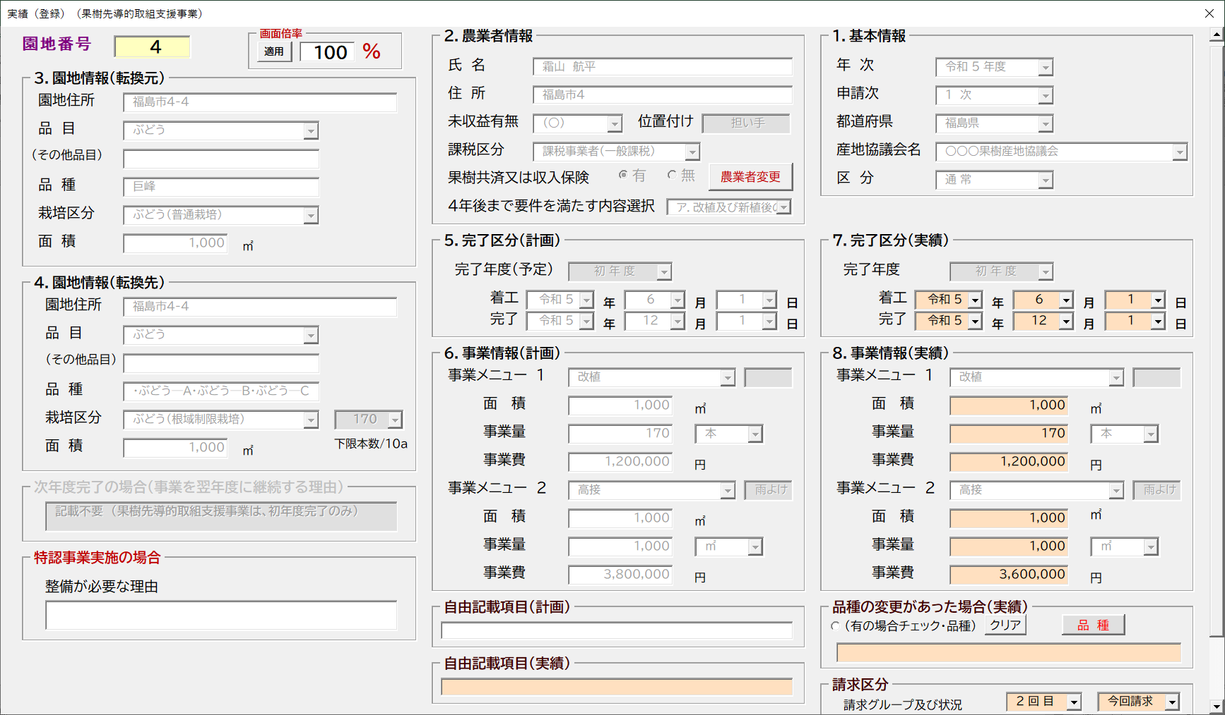
機能追加・・７
果樹先導的取組支援事業での「雨よけ設備設置」に対応する変更をしました。
Comment．14
計画登録した高接のうち・・【高接】、【棚】、【雨よけ】が表示されます。

Slide 13
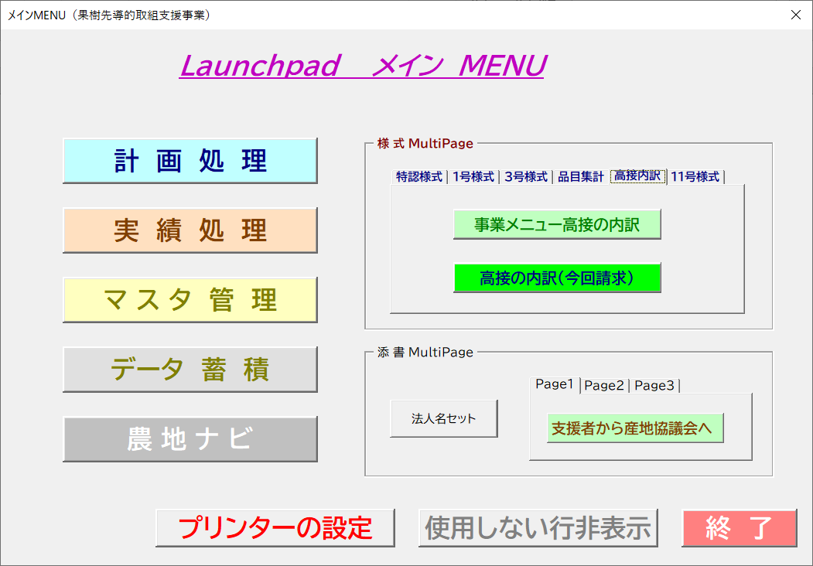
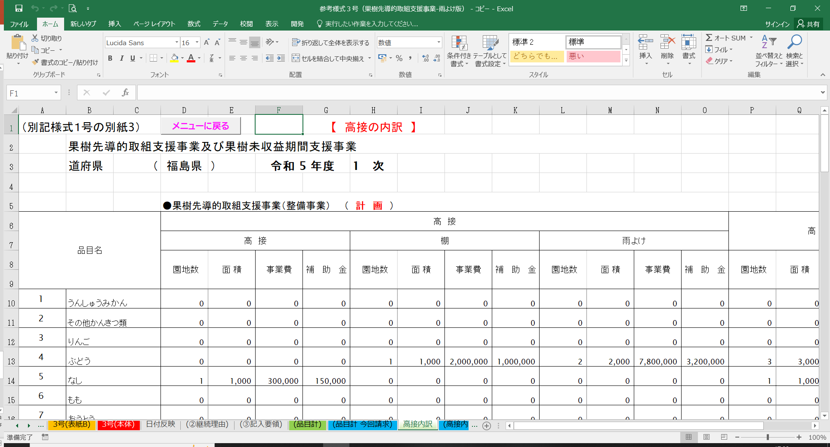
機能追加・・７
果樹先導的取組支援事業での「雨よけ設備設置」に対応する変更をしました。
Comment．15
事業内訳とて・・【高接】、【棚】、【雨よけ】の集計シートが表示されます。

Slide 14
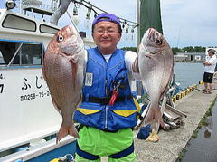
ご清聴、ありがとうございました！
公益社団法人福島県青果物価格補償協会

